Slide 1
Aplicatie de Recunoastere a
Simbolurilor / Grupurilor de
Simboluri
I mplementare cu Retele Neuronale
Student: Perpelea George-Lucian
Grupa: 633AB

Slide 2
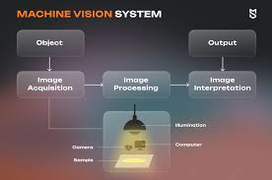
1. Descrierea Nevoii: Obiectiv
Context: Viziune Artificiala (Computer Vision)
Proiectul vizeaza creare unui sistem robust pentru recunoasterea autoamta a pattern-urilor vizuale.
Obiectiv Principal:
Captarea datelor de intrare de la utilizator prin desenararea pe o matrice binara de 9x28.
Conversie in 1D array.
Clasificare corecta folosind o Retea Neuronala antrenata.

Slide 3
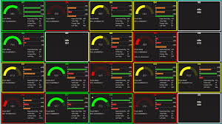
2. Domeniul Industrial de Interes (DII)
Domeniu: Controlul Calitatii in Productie
Aplicatia se incadreaza in monitorizarea proceselor, specific in inspectia vizuala automata a etichetelor, codurilor, marcajelor de lot sau a simbolurilor de pe panouri HMI ( Interfata Om-Masina )
Studiu de Caz:
Validarea automata a marcajelor de pe un produs ( preluat de o camera si binarizat ) pentru a verifica daca se potriveste cu un simbol asteptat.

Slide 4
3. Stadiul Actual si Beneficii
Stadiul Actual
Solutii Existente: Inspectia manuala (lenta,subiectiva)
sau Algoritmi traditionali ( ex: Template Matching ), care sunt rigizi si sensibili la zgomot sau rotatii.
Tendinta Actuala
Tranzitia catre solutii bazate pe Deep/Machine Learning
pentru a putea recunoaste corect un simbol, chiar daca este usor modificat.
Beneficii Măsurabile
Acuratete Imbunatatita: Cresterea ratei de recunoastere ( de la 95% la peste 99% ).
Viteza de Inspectie: Clasificarea in timp real
( milisecunde ), esentiala pentru un debit mare de productie.
Reducerea Costurilor: Minimizarea rebuturilor cauzate de etichetarea gresita si a erorilor umane.

Slide 5
Descrierea Sistemului
O analiza a arhitecturii si componentelor software alese

Slide 6
4. Arhitectura Sistemului
Arhitectură Model
Componente Software
Tehnologie
Clasificator de pattern-uri antrenat integral in LabView. Ne folosim NeuralLink, efficient pentru sarcini de clasificare cu date structurate.
GenerareDate.vi: Responsabil cu pre-procesarea si conversia intrarii ( String ), intr o matrice booleana pentru afisarea si vectorizare.
AntrenareNeuroni.vi: Vi-ul principal care continue logica de antrenare. Utilizeaza toolkit-ul Ni Super Simple Neural Network ( SSNN).

Slide 7
5. Fluxul de Date (Simbol Individual)
Pasul 2: Segmentarea și Preprocesarea:
Deoarece grila este lată, sistemul o împarte automat în 4 zone distincte de câte 9x7 pixeli. Fiecare zonă corespunde unui singur caracter. Datele sunt apoi „aplatizate” din matrice 2D în vectori 1D de câte 63 de elemente, formând astfel semnalul de intrare pentru „creierul” sistemului.
Pasul 4: Afișarea Rezultatului
În etapa finală, valorile matematice rezultate din rețea sunt convertite în caractere lizibile. Aplicația afișează instantaneu pe ecran predicția pentru fiecare dintre cele 4 zone desenate, oferind utilizatorului rezultatul final împreună cu un grad de încredere în acuratețea identificării.
Pasul 3: Procesarea prin Rețeaua Neuronală:
Vectorii prelucrați sunt transmiși către rețeaua neuronală Feed-Forward. Folosind un strat ascuns optimizat cu 30 de neuroni, sistemul analizează distribuția pixelilor și identifică trăsăturile geometrice care definesc cifrele sau literele, bazându-se pe ponderile matematice învățate în faza de antrenare.
Pasul 1: Captarea datelor (Input-ul): Procesul începe pe panoul frontal, unde utilizatorul desenează manual caracterele pe o grilă de 9 linii și 28 de coloane. Această interfață transformă desenul într-o matrice de date binare, unde fiecare pixel activat reprezintă valoarea „1”, iar spațiul liber valoarea „0”.

Slide 8
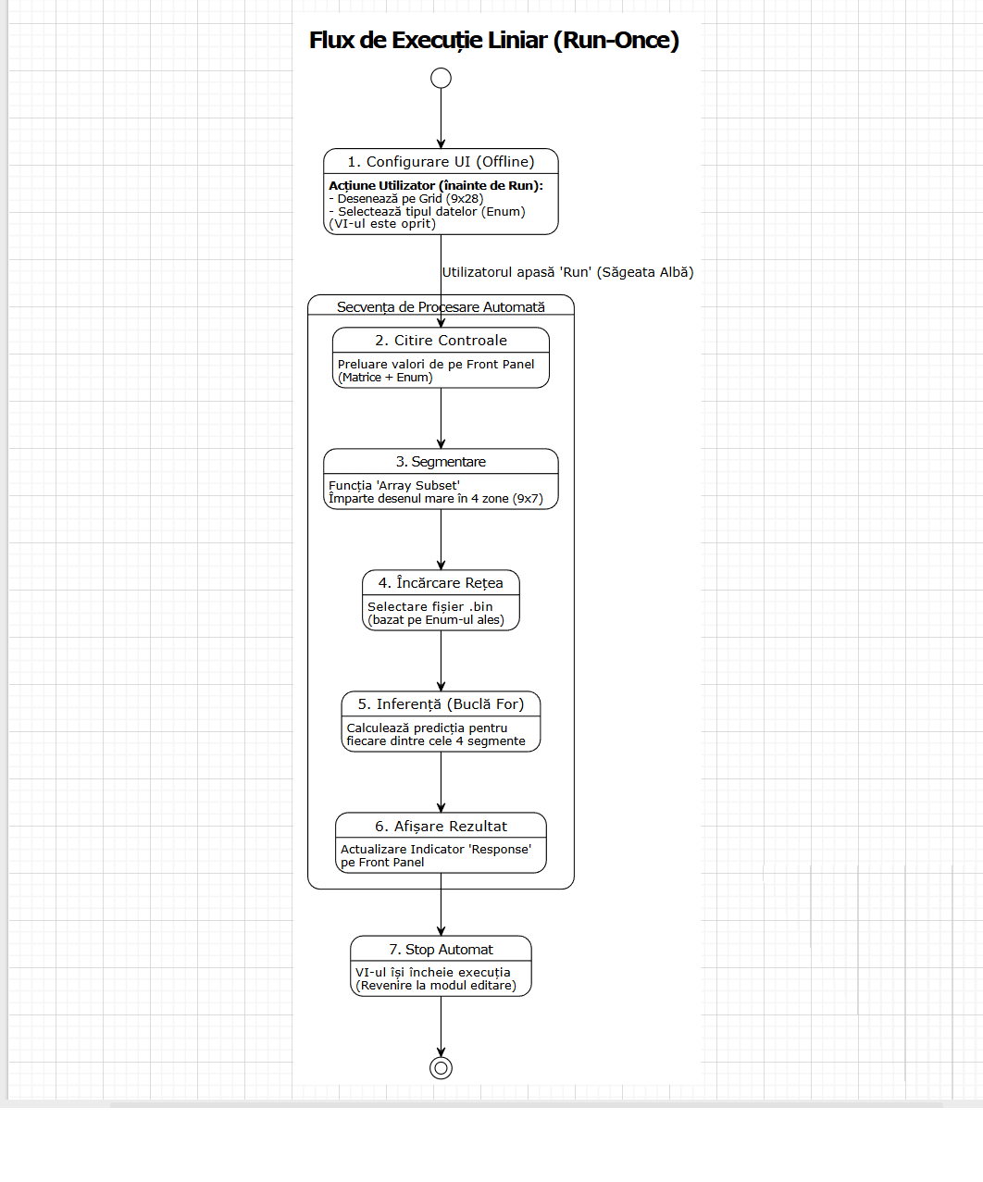
6. Fluxul de Date
1. Captarea Datelor (Input):
Interfața om-mașină: Matrice Booleană de 9x28 pixeli.
Utilizatorul desenează caracterele direct pe Front Panel.
2. Preprocesare și Segmentare:
Divizarea automată a grilei mari în 4 sub-matrici de 9x7 pixeli.
Vectorizare (Flattening): Transformarea matricii 2D în vectori 1D de 63 de elemente (necesari pentru stratul de intrare al rețelei).
3. Inferența Rețelei Neuronale:
Încărcarea modelului antrenat (trained_model.bin).
Procesarea prin cele 30 de puncte de procesare (neuroni) din stratul ascuns.
Calcularea probabilității pentru fiecare caracter (Calculate Response).
4. Rezultatul Final (Output):
Conversia valorilor numerice din rețea în caractere ASCII.
Afișarea celor 4 predicții și a gradului de încredere (Confidence) în interfața utilizatorului.

Slide 9
7. Integrare IoT și Monitorizare la Distanță (Web Service)
1. Obiectivul Modulului:
Extinderea functionalitatii stand-alone (Desktop) catre o arhitectura distribuita de tip Industry 4.0.
Permite monitorizarea in timp real a procesului de inferentă de pe orice dispozitiv conectat la rețea (PC, Tableta, Smartphone), fara a necesita instalarea LabVIEW pe client.
2. Implementare Tehnica:
Protocol: HTTP/1.1 prin metoda GET (Server LabVIEW pe portul 80/8001).
Backend (TestAPI.vi): Functioneaza asincron fata de bucla principala, citind ultimele valori validate din Variabilele Globale.
Serializarea Datelor:
  Convertirea matricei bidimensionale (imaginea scanata) intr-un flux unidimensional (1D Stream).
  Concatenarea rezultatului predictiei cu harta pixelilor într-un format text (String).
3. Detaliu de Finete (Integritate):
Fluxul de date se termina cu „Pixelul Critic” (valoarea corespunzatoare coltului dreapta-jos al grilei). Prezenta acestuia confirma integritatea pachetului de date si finalizarea cu succes a transmisiei.

Slide 10
8. Specificatii si Tehnologii
Componenta
Specificatie
Date de Intrare (RN)
Matrice booleană de 9x28 pixeli (desen manual)
Date de lesire (RN)
4 caractere recunoscute în format text.
Limbaj de Programare
NI LabVIEW 2025
Toolkit Specific
NI Super Simple Neural Networks (SSNN)
Hardware (Implementare)
Sistemul este dezvoltat pe PC, dar este direct scalabil pentru platforme industriale NI.

Slide 11
9. Utilizatori si Roluri
Utilizator Standard (Operator)
Acces: Are acces doar la interfata de predictie (Panoul Frontal).
Acțiuni: Introduce un string, vizualizeaza matricea booleana generata și primeşte rezultatul clasificarii de la reteaua antrenata.
Administrator (Inginer)
Acces: Are acces la VI—uI de antrenare (AntrenareNeuroni.vi).
Acțiuni: Seteaza parametrii retelei (nr. straturi, neuroni), incarca setul de date si initiază procesul de invatare.

Slide 12
Bibliografie (Surse Relevante)
Sursa Tehnica/Studiu de Caz (LabView si RN)
Packianather, M. (2025). Implementing an Artificial Neural Network Using National Instruments LabVIEW. Manufacturing Engineering Centre, School of
Engineering, Cardiff University.
https://www.ni.com/en/solutions/academic-research/case-studies/implementing-an-artificial-neural-network-using-national-instruments-labview.html
Articol Fondator (Teoria RN si Recunoastere de Documente)
LeCun, Y., Bottou, L., Bengio, Y., & Haffner, P. (1998). Gradient-based learning applied to document recognition. Proceedings of the IEEE, 86(11),
2278–2324.
https://www.google.com/search?q=https://ieeexplore.ieee.org/stamp/stamp.jsp%3Ftp%3D%26arnumber%3D726791
Articol Recapitulativ (Viziunea Artificiala si Clasificarea de Pattern-uri)
Jain, A. K., Duin, R. P. W., & Mao, J. (2000). Statistical pattern recognition: A review. IEEE Transactions on Pattern Analysis and Machine Intelligence,
22(1), 4–37.
https://www.ee.columbia.edu/~dpwe/papers/JainDM00-statpr.pdf

Slide 13
Va multumesc!
Intrebari?

